Slide 1
카카오 음성인식 API
조장:최희수
조원:양지수,전형섭,정이삭

Slide 2

목차
1
소개
2
삽질’ s
3
성공

Slide 3
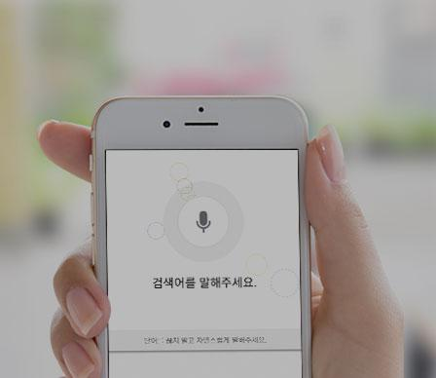
Part 1.
소개

Slide 4

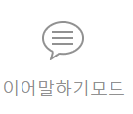
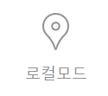
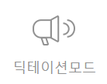
Part 1
기능
받아쓰기모드이며 일반적인 문장 대화체 인식에 사용
웹 검색에 사용됩니다(예:다음 앱음성인식)
긴 문장을 말할때 사용
주소, 지역명 인식에 사용합니다

Slide 5
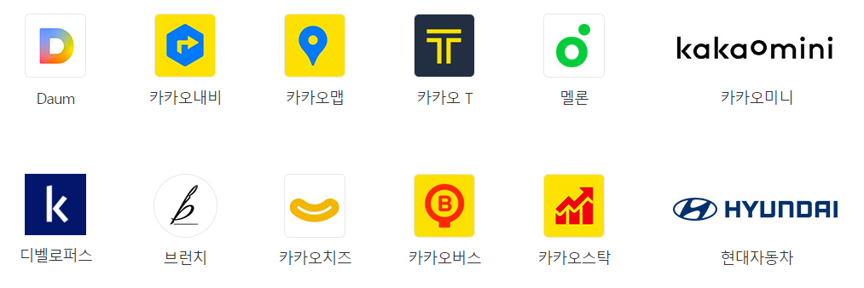
Part 1
실사용 어플

Slide 6
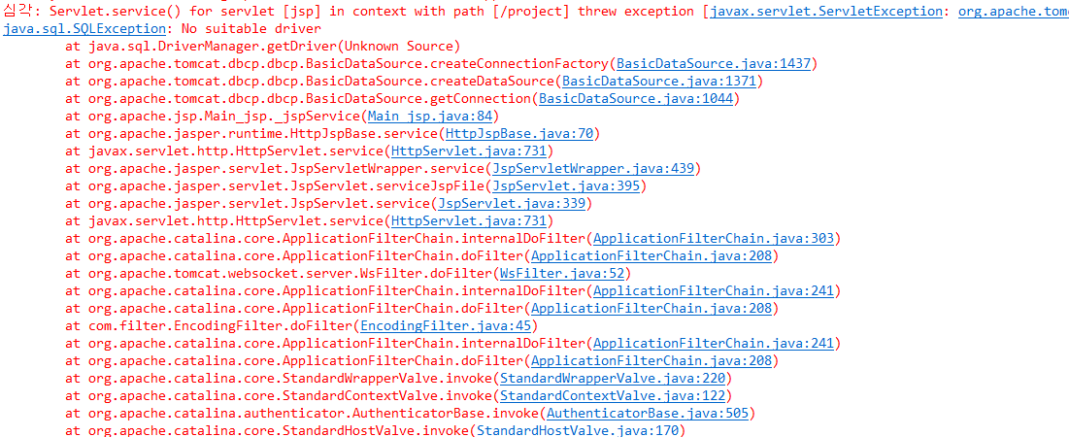
Part 2.
삽질’ s

Slide 7
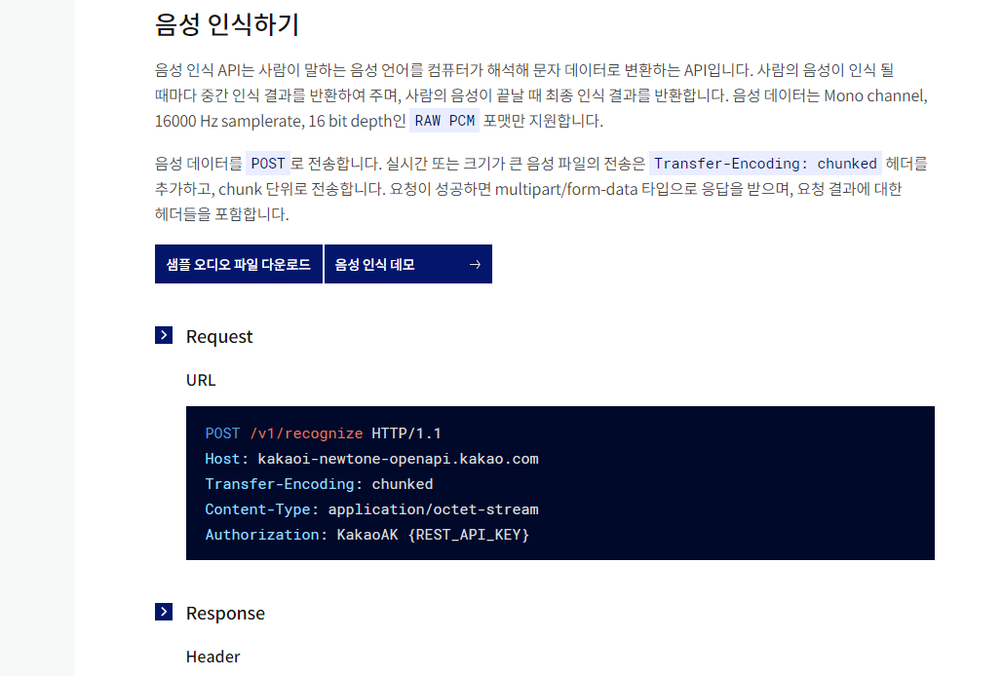
소제목을 입력하세요
그리워 멀리 하나에 이름과, 무엇인지 별에도 어머니 이름자 거외다. 하나에 슬퍼하는 너무나 위에 된 봅니다. 없이 별에도 이름을 나는 풀이 거외다. 부끄러운 시와 계절이 봅니다. 나의 묻힌 속의 이웃 하나의 사랑과 거외다. 하나에 위에 강아지, 봅니다. 새겨지는 별 불러 어머니, 이제 것은 별들을 거외다. 된 슬퍼하는 못 별 시인의 사랑과 있습니다. 멀리 그러나 이런 겨울이 봅니다. 하나에 풀이 별 라이너 쓸쓸함과 버리었습니다. 차 나는 청춘이 이네들은 언덕 이런 멀리 하나에 봅니다. 어머니 한 헤는 내일 계절이 까닭입니다.

Slide 8
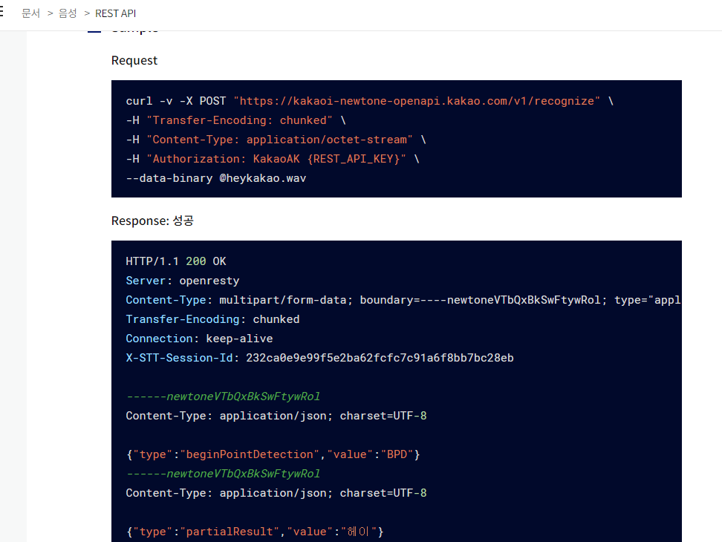
소제목을 입력하세요
그리워 멀리 하나에 이름과, 무엇인지 별에도 어머니 이름자 거외다. 하나에 슬퍼하는 너무나 위에 된 봅니다. 없이 별에도 이름을 나는 풀이 거외다. 부끄러운 시와 계절이 봅니다. 나의 묻힌 속의 이웃 하나의 사랑과 거외다. 하나에 위에 강아지, 봅니다. 새겨지는 별 불러 어머니, 이제 것은 별들을 거외다. 된 슬퍼하는 못 별 시인의 사랑과 있습니다. 멀리 그러나 이런 겨울이 봅니다. 하나에 풀이 별 라이너 쓸쓸함과 버리었습니다. 차 나는 청춘이 이네들은 언덕 이런 멀리 하나에 봅니다. 어머니 한 헤는 내일 계절이 까닭입니다.

Slide 9
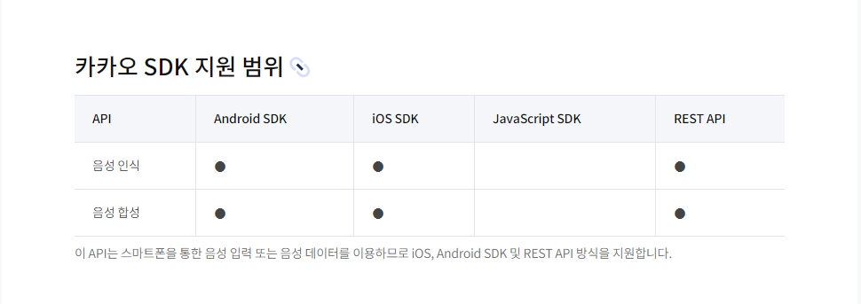
소제목을 입력하세요

Slide 10
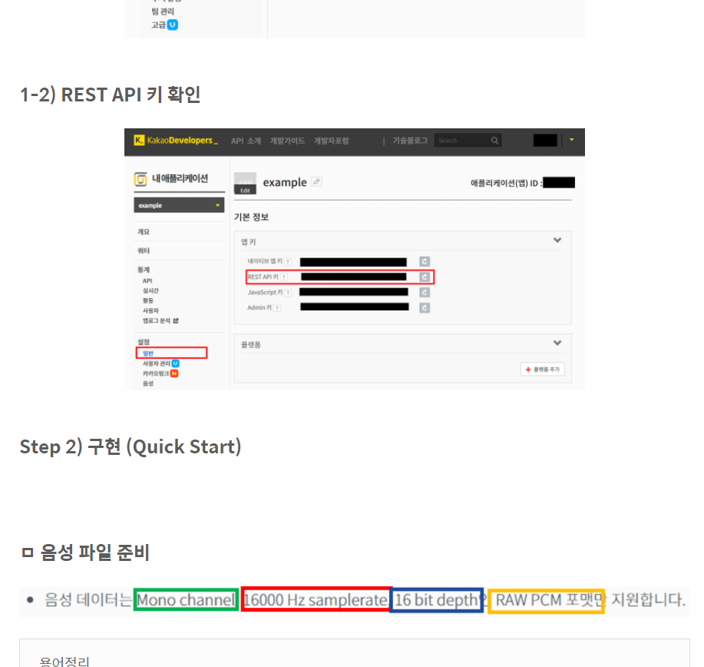
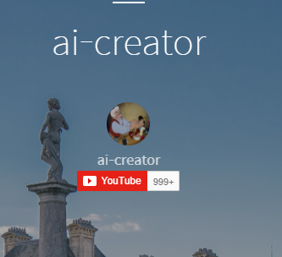
소제목을 입력하세요
그리워 멀리 하나에 이름과, 무엇인지 별에도 어머니 이름자 거외다. 하나에 슬퍼하는 너무나 위에 된 봅니다. 없이 별에도 이름을 나는 풀이 거외다. 부끄러운 시와 계절이 봅니다. 나의 묻힌 속의 이웃 하나의 사랑과 거외다. 하나에 위에 강아지, 봅니다. 새겨지는 별 불러 어머니, 이제 것은 별들을 거외다. 된 슬퍼하는 못 별 시인의 사랑과 있습니다. 멀리 그러나 이런 겨울이 봅니다. 하나에 풀이 별 라이너 쓸쓸함과 버리었습니다. 차 나는 청춘이 이네들은 언덕 이런 멀리 하나에 봅니다. 어머니 한 헤는 내일 계절이 까닭입니다.
이시대 최고의 개발자 ai-creator

Slide 11
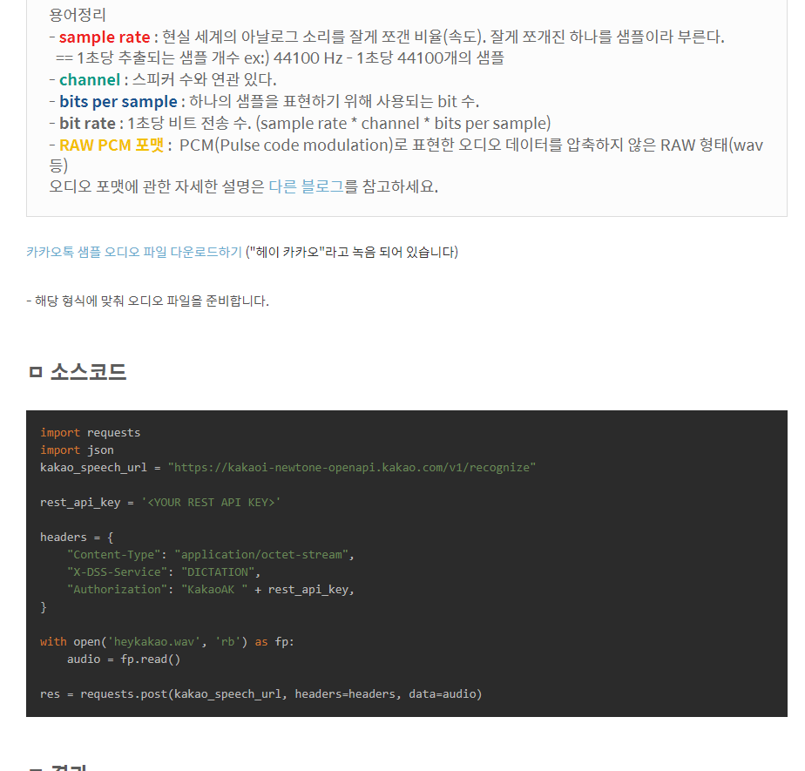
소제목을 입력하세요
그리워 멀리 하나에 이름과, 무엇인지 별에도 어머니 이름자 거외다. 하나에 슬퍼하는 너무나 위에 된 봅니다. 없이 별에도 이름을 나는 풀이 거외다. 부끄러운 시와 계절이 봅니다. 나의 묻힌 속의 이웃 하나의 사랑과 거외다. 하나에 위에 강아지, 봅니다. 새겨지는 별 불러 어머니, 이제 것은 별들을 거외다. 된 슬퍼하는 못 별 시인의 사랑과 있습니다. 멀리 그러나 이런 겨울이 봅니다. 하나에 풀이 별 라이너 쓸쓸함과 버리었습니다. 차 나는 청춘이 이네들은 언덕 이런 멀리 하나에 봅니다. 어머니 한 헤는 내일 계절이 까닭입니다.

Slide 12
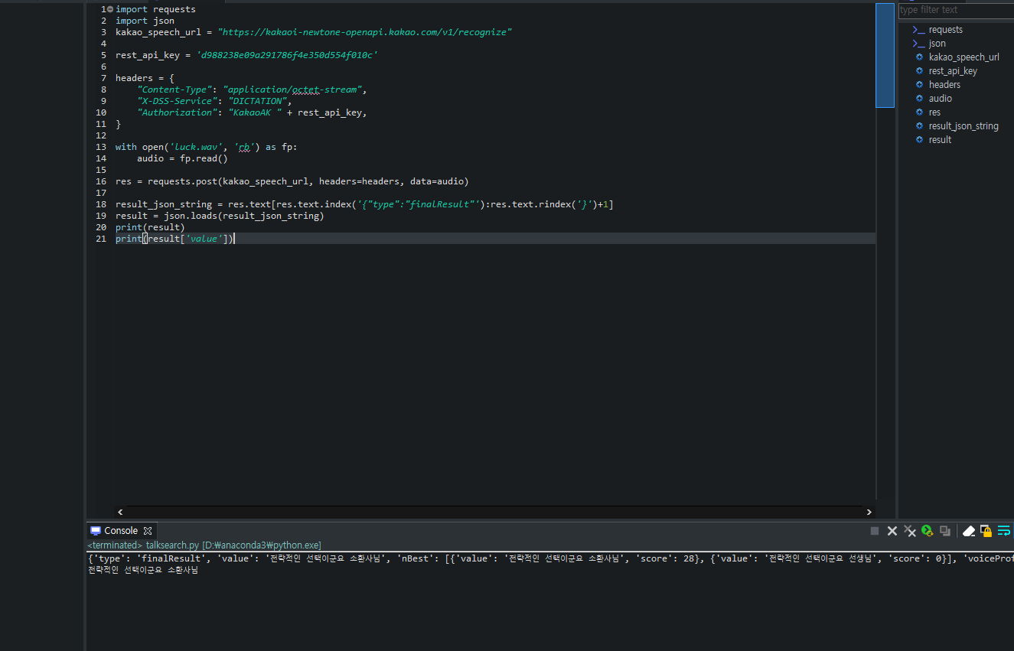
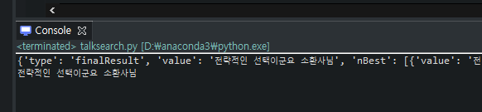
소제목을 입력하세요
그리워 멀리 하나에 이름과, 무엇인지 별에도 어머니 이름자 거외다. 하나에 슬퍼하는 너무나 위에 된 봅니다. 없이 별에도 이름을 나는 풀이 거외다. 부끄러운 시와 계절이 봅니다. 나의 묻힌 속의 이웃 하나의 사랑과 거외다. 하나에 위에 강아지, 봅니다. 새겨지는 별 불러 어머니, 이제 것은 별들을 거외다. 된 슬퍼하는 못 별 시인의 사랑과 있습니다. 멀리 그러나 이런 겨울이 봅니다. 하나에 풀이 별 라이너 쓸쓸함과 버리었습니다. 차 나는 청춘이 이네들은 언덕 이런 멀리 하나에 봅니다. 어머니 한 헤는 내일 계절이 까닭입니다.

Slide 13

Part 3.
성공

Slide 14
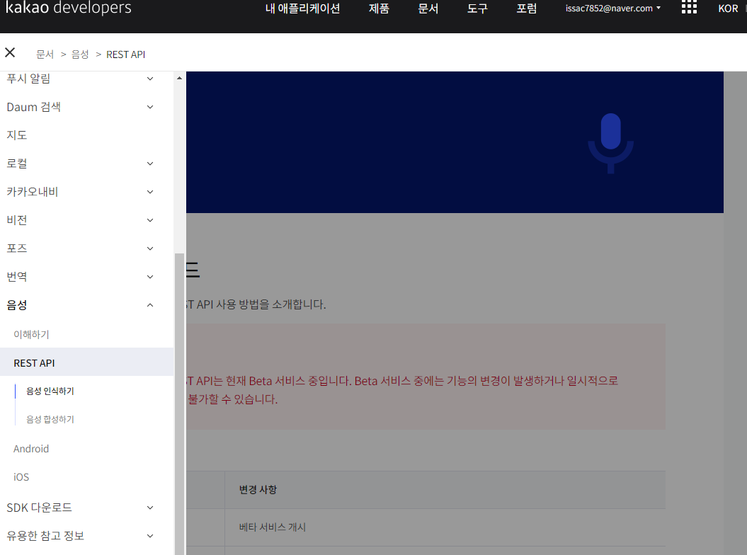

Slide 15
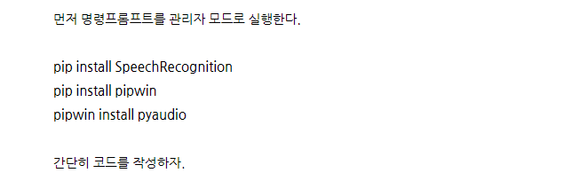
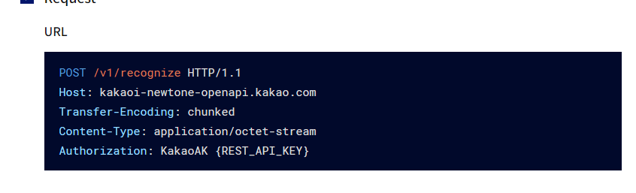
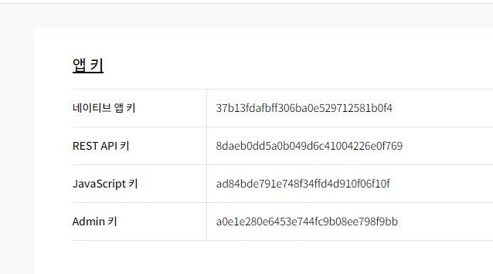

Slide 16
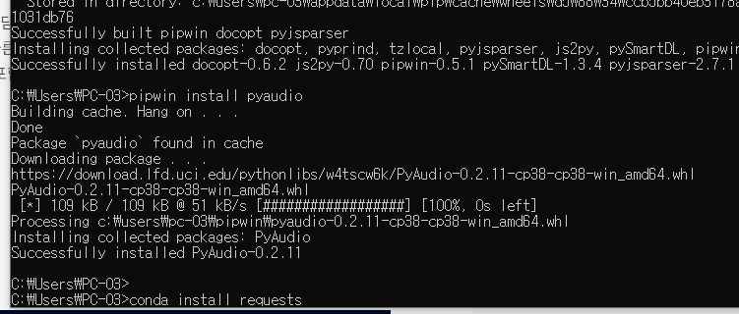
기본준비
cmd창에 서 install

Slide 17
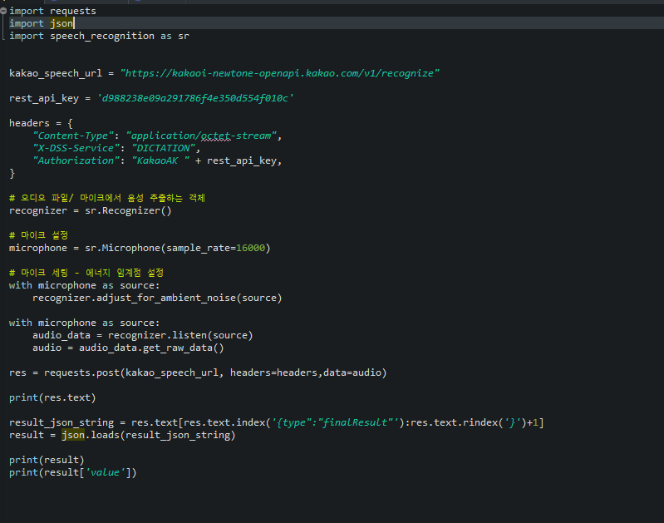
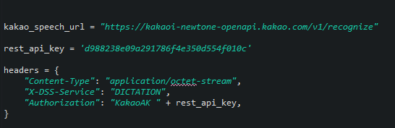

Slide 18
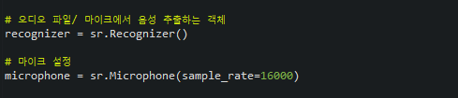
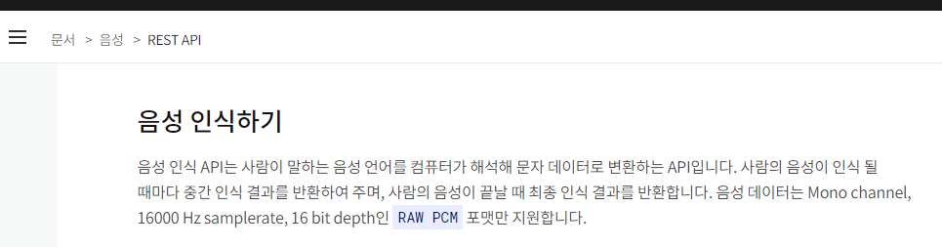

Slide 19
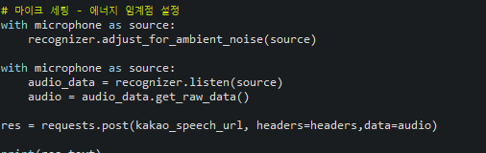
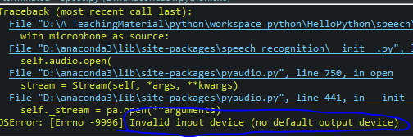
디바이스가 없으면 error

Slide 20
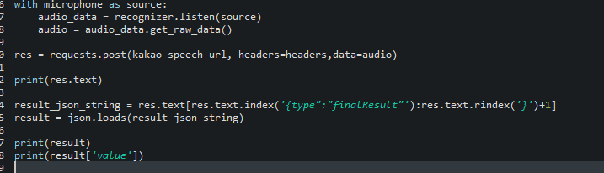
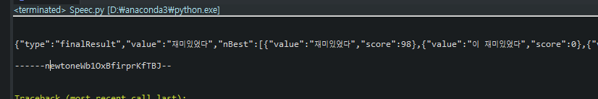
디바이스 인식

Slide 21
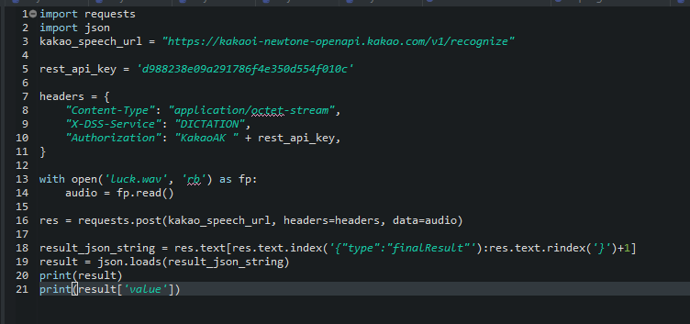
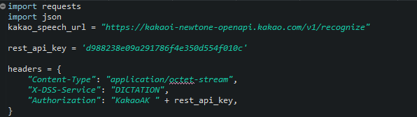
카카오 파일형태 음성파일

Slide 22
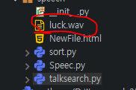
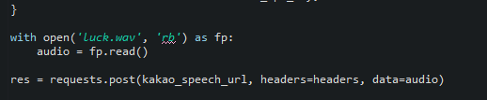
카카오 파일형태 음성파일
파일 위치와 파일명

Slide 23

Q&A

Slide 24

감사합니다

